Slide 1
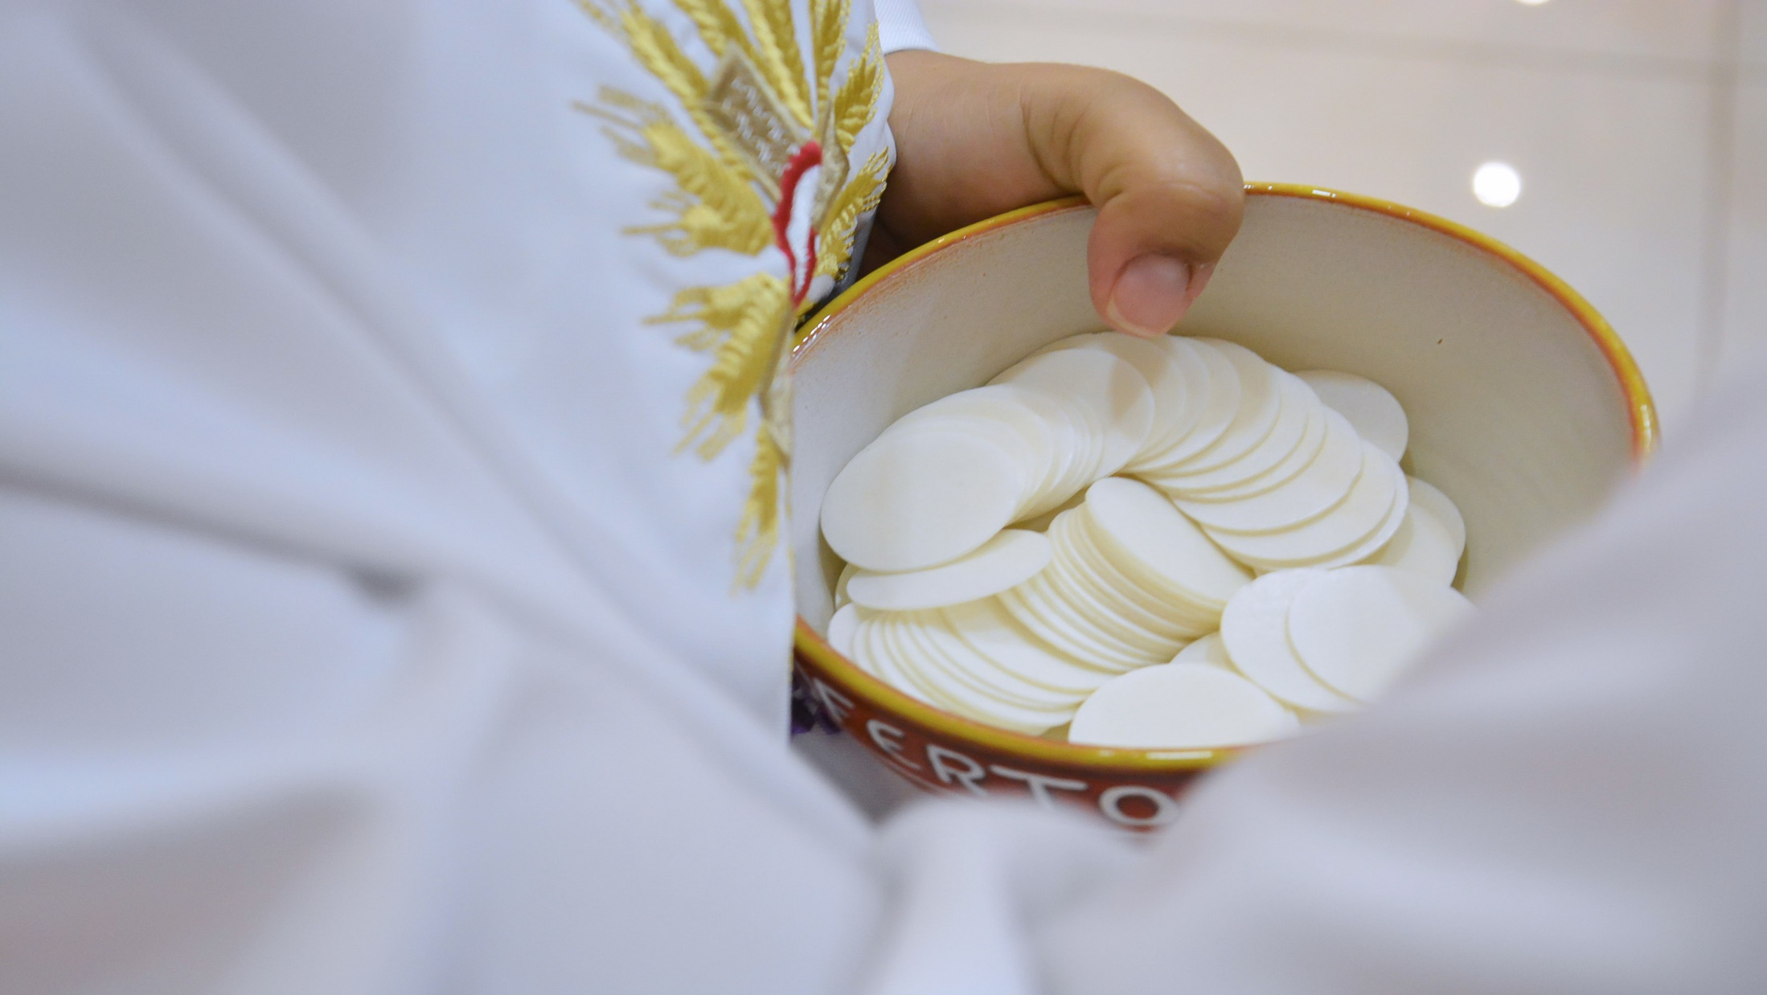
Ca Dâng Lễ

Slide 2
Ca dâng lễ: Lễ Dâng Trông Đợi
Tk1: Với tháng ngày trông đợi con dâng lên lễ mọn này, là thành tâm ăn năn thống hối,

Slide 3
Chúa ơi Chúa ơi giúp con đổi thay. Hướng trông về ngày mai, con dâng lên bánh rượu đây,

Slide 4
tựa dòng lệ thao thức vơi đầy. Chúa ơi Chúa ơi con mong Ngài từng giây.

Slide 5
Đk: Lòng thành con kính dâng lễ vật cậy trông mến tin. Chờ đợi ơn giáng sinh, Chúa Trời cứu chuộc tội khiên.

Slide 6
Lòng thành con kính dâng lễ vật cậy trông mến tin. Chờ đợi ơn giáng sinh, Chúa Trời xuống ở cùng con.

Slide 7
Tk2: Dám trông Ngài thương tình, tâm tư nô nức bồn chồn, ngọn đèn khuya không quên thắp sáng, Chúa ơi Chúa ơi con sẵn sàng luôn. Với trót niềm thủy chung,

Slide 8
con đây canh thức chờ mong, nguyện trọn vẹn của lễ tâm tình. Chúa ơi Chúa ơi xin ban ngày hồng ân.

Slide 9
Đk: Lòng thành con kính dâng lễ vật cậy trông mến tin. Chờ đợi ơn giáng sinh, Chúa Trời cứu chuộc tội khiên.

Slide 10
Lòng thành con kính dâng lễ vật cậy trông mến tin. Chờ đợi ơn giáng sinh, Chúa Trời xuống ở cùng con.

